Slide 1
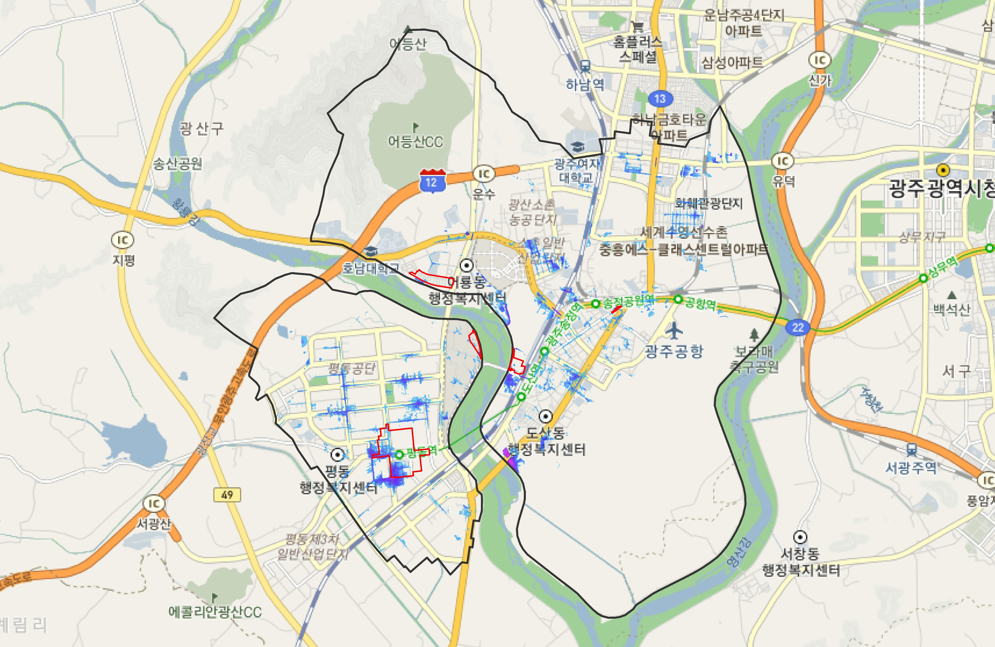
< 광주광역시 >
- 기점수위 : 계획홍수위 적용
- 2020년 침수흔적도와 비교
- 2020년 호우사상 : 강우지속기간 60분 최대 82mm 발생
① 선암지구
⑤ 신촌지구
③ 송촌지구
② 송정지구
범 례
< 광주광역시 시나리오 조건 >
기점수위조건: 계획홍수위
펌프장운영조건: 100%
강우지속시간: 60분
총강우량: 80mm
침수흔적: 2020년 침수흔적도
0.1m ~ 0.3m
0.3m ~ 0.5m
④ 평동지구
0.5m ~ 1.0m
1.0m ~ 1.5m
1.5m ~ 2.0m
2.0m ~ 3.0m
3.0m ~ 10.0m

Slide 2
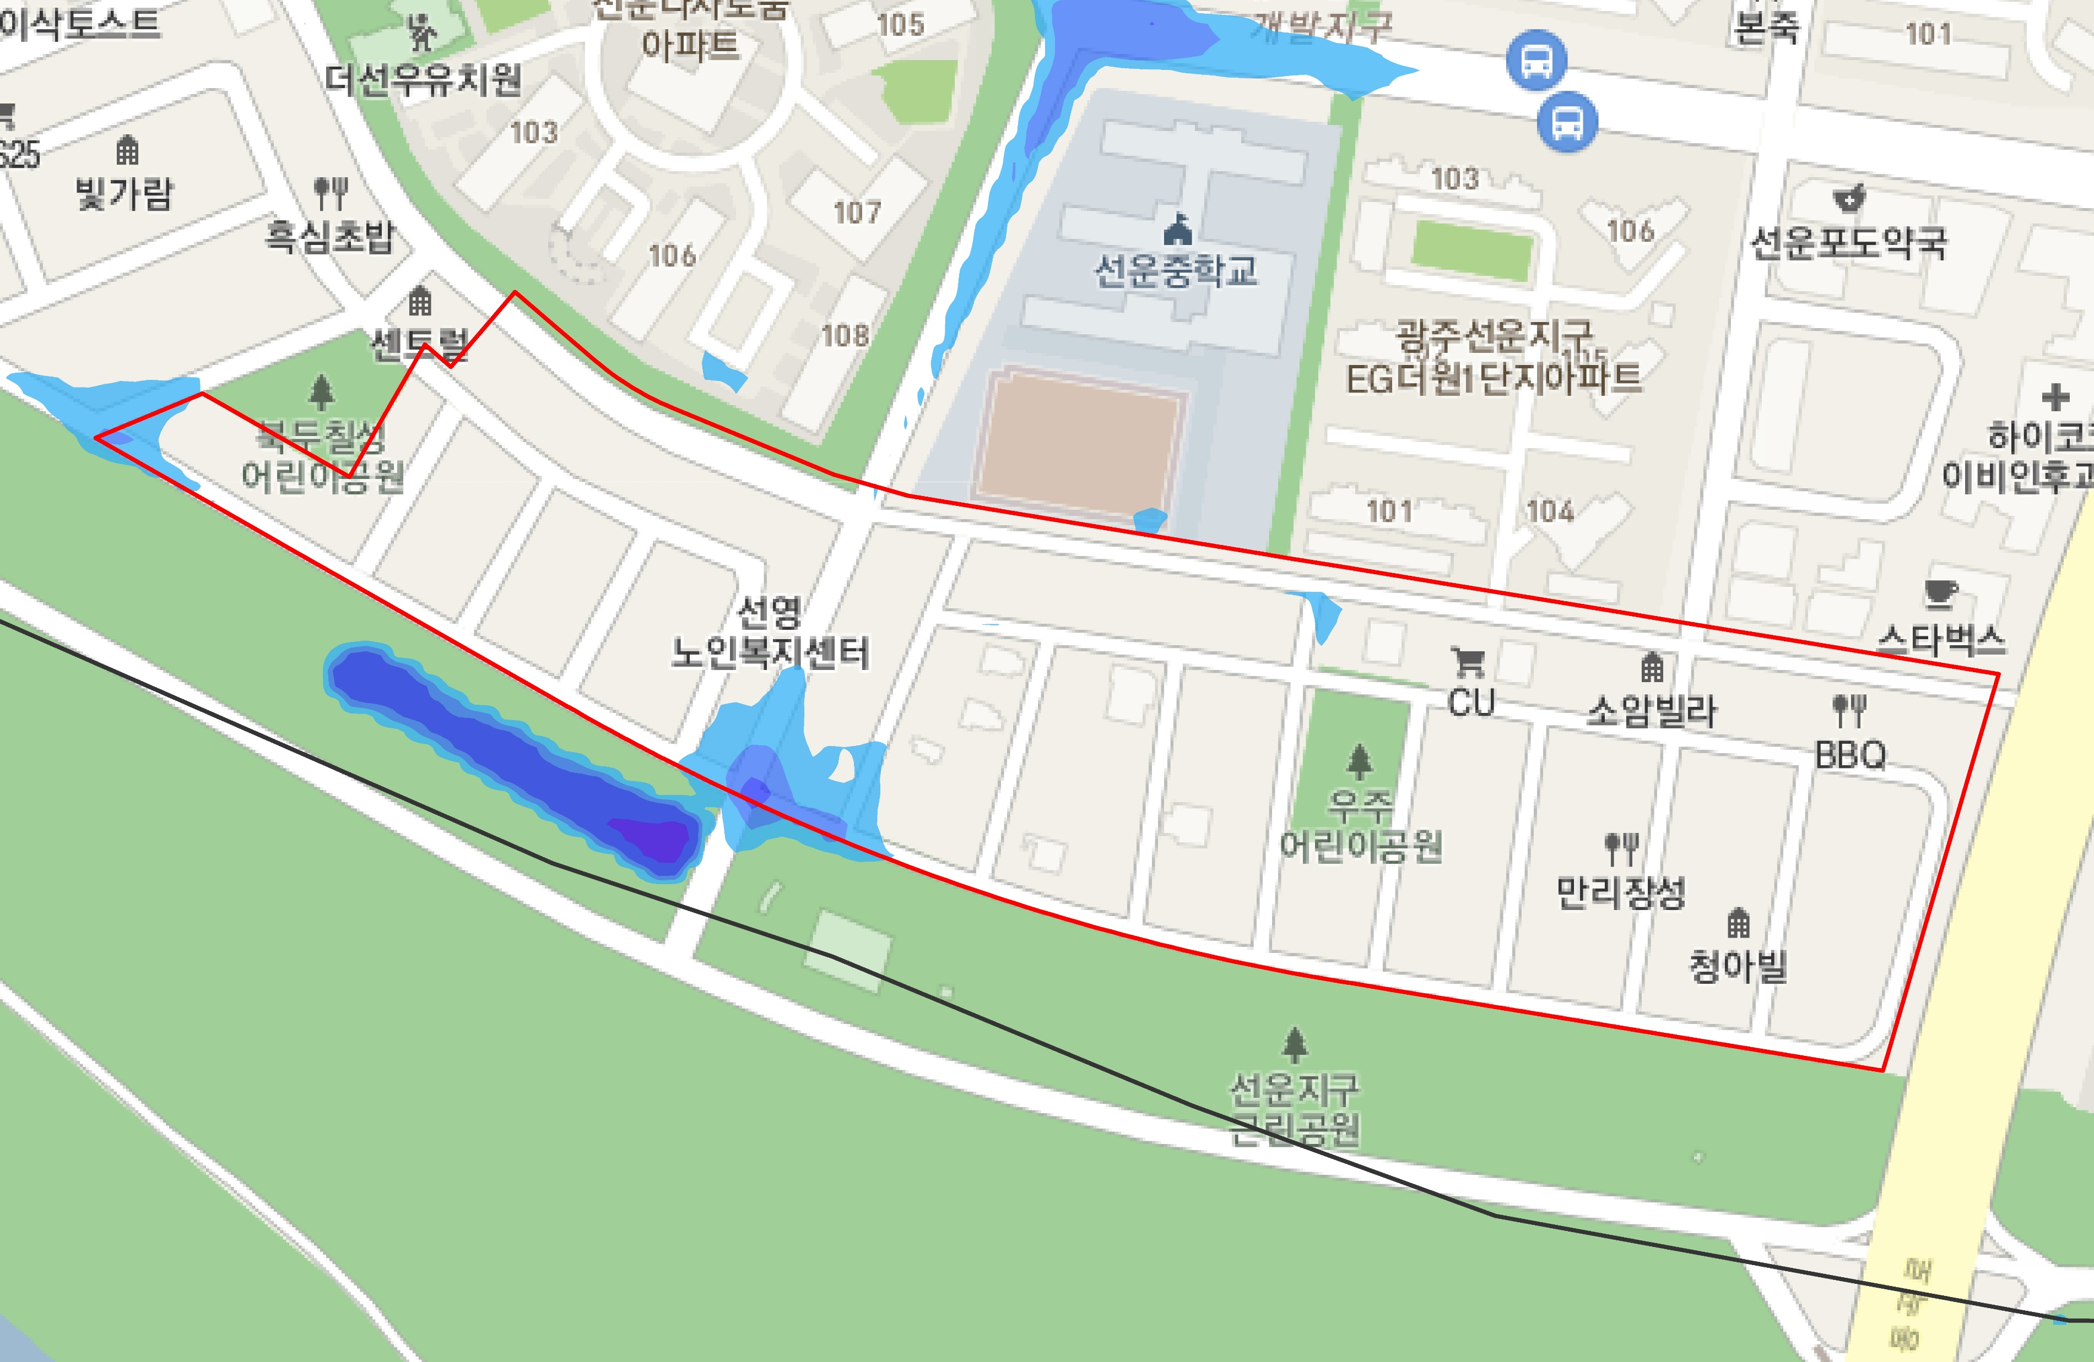
① 선암지구
범 례
0.1m ~ 0.3m
0.3m ~ 0.5m
0.5m ~ 1.0m
1.0m ~ 1.5m
1.5m ~ 2.0m
2.0m ~ 3.0m
3.0m ~ 10.0m

Slide 3
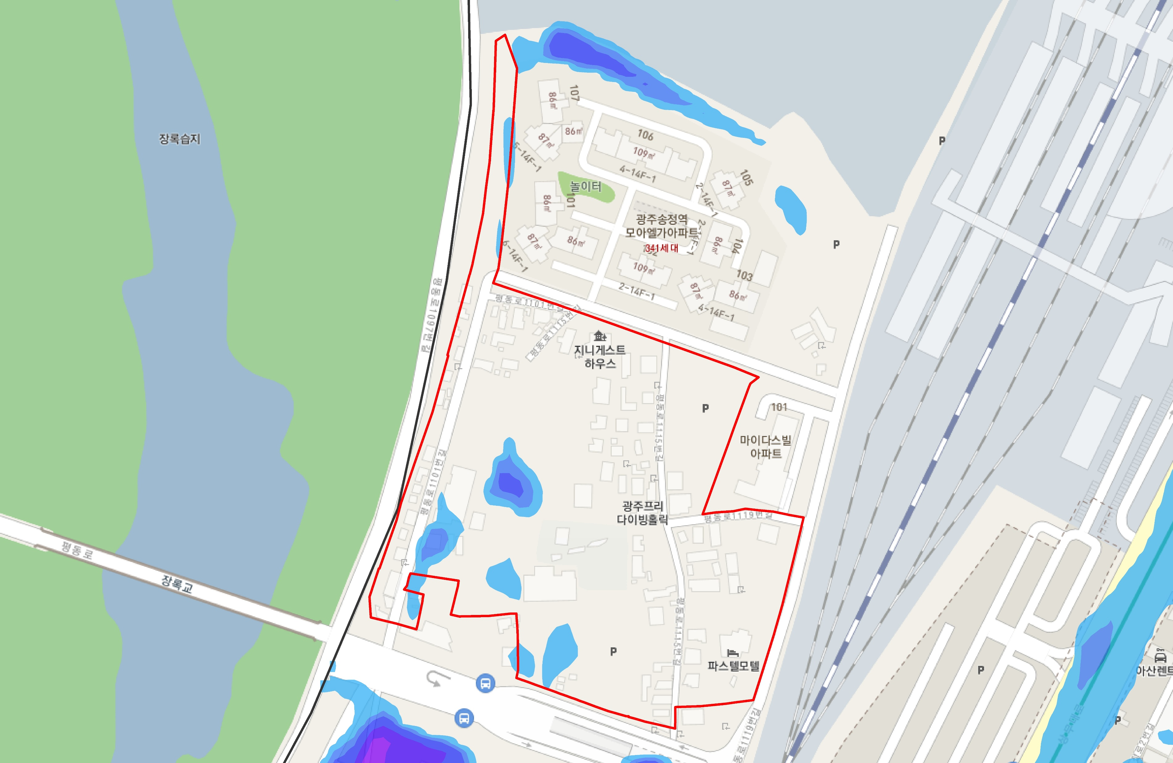
② 송정지구
범 례
0.1m ~ 0.3m
0.3m ~ 0.5m
0.5m ~ 1.0m
1.0m ~ 1.5m
1.5m ~ 2.0m
2.0m ~ 3.0m
3.0m ~ 10.0m

Slide 4
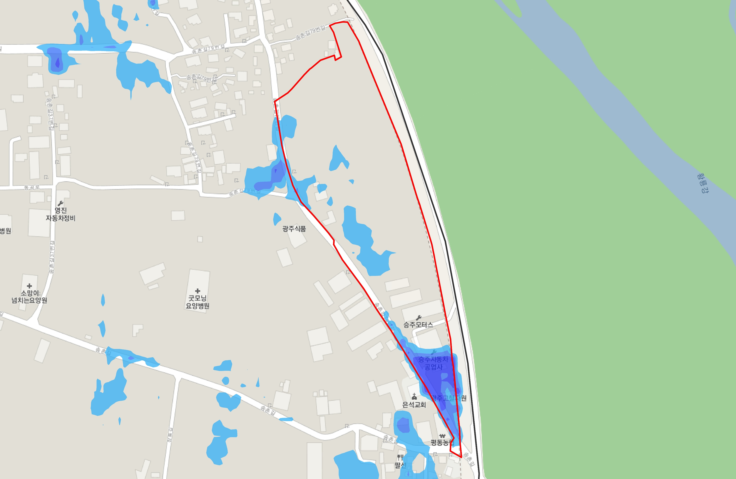
③ 송촌지구
범 례
0.1m ~ 0.3m
0.3m ~ 0.5m
0.5m ~ 1.0m
1.0m ~ 1.5m
1.5m ~ 2.0m
2.0m ~ 3.0m
3.0m ~ 10.0m

Slide 5
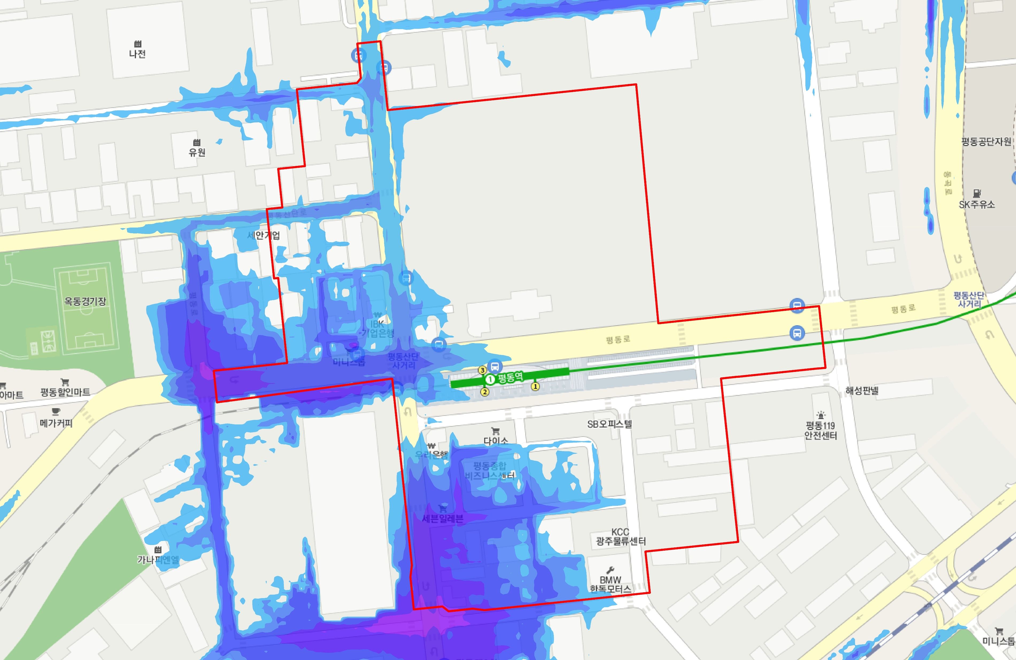
④ 평동지구
범 례
0.1m ~ 0.3m
0.3m ~ 0.5m
0.5m ~ 1.0m
1.0m ~ 1.5m
1.5m ~ 2.0m
2.0m ~ 3.0m
3.0m ~ 10.0m

Slide 6
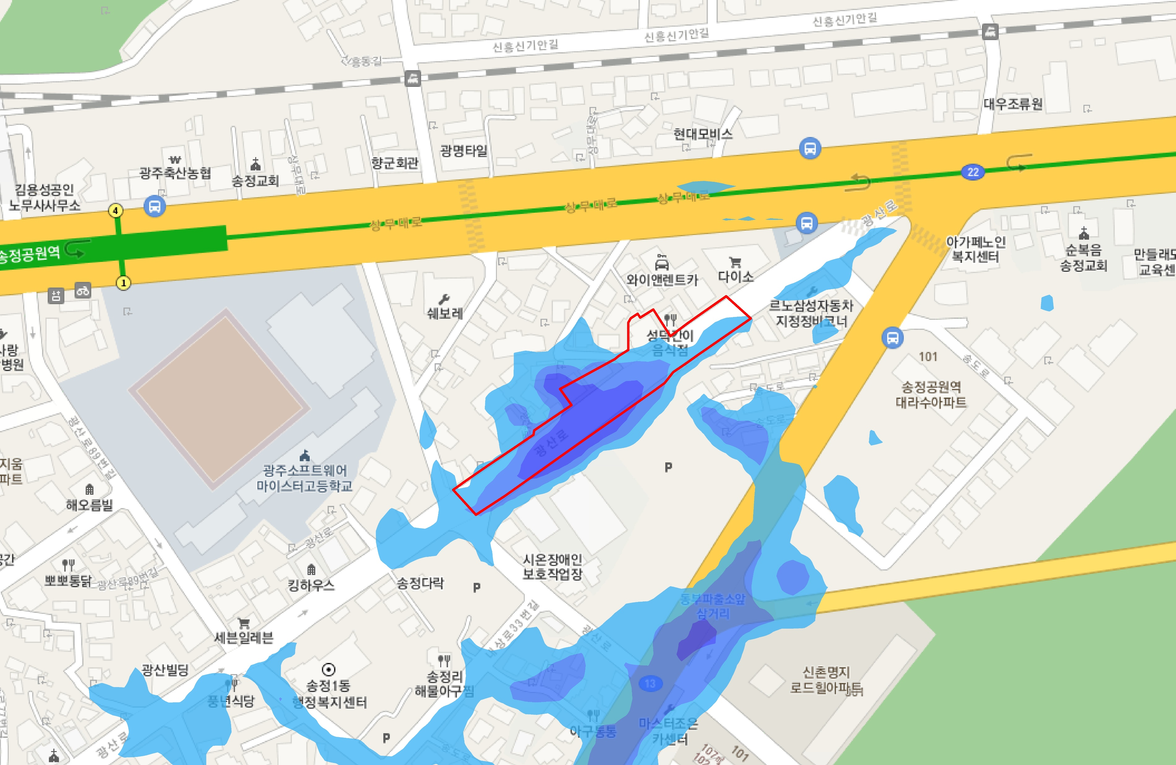
⑤ 신촌지구
범 례
0.1m ~ 0.3m
0.3m ~ 0.5m
0.5m ~ 1.0m
1.0m ~ 1.5m
1.5m ~ 2.0m
2.0m ~ 3.0m
3.0m ~ 10.0m

Slide 7
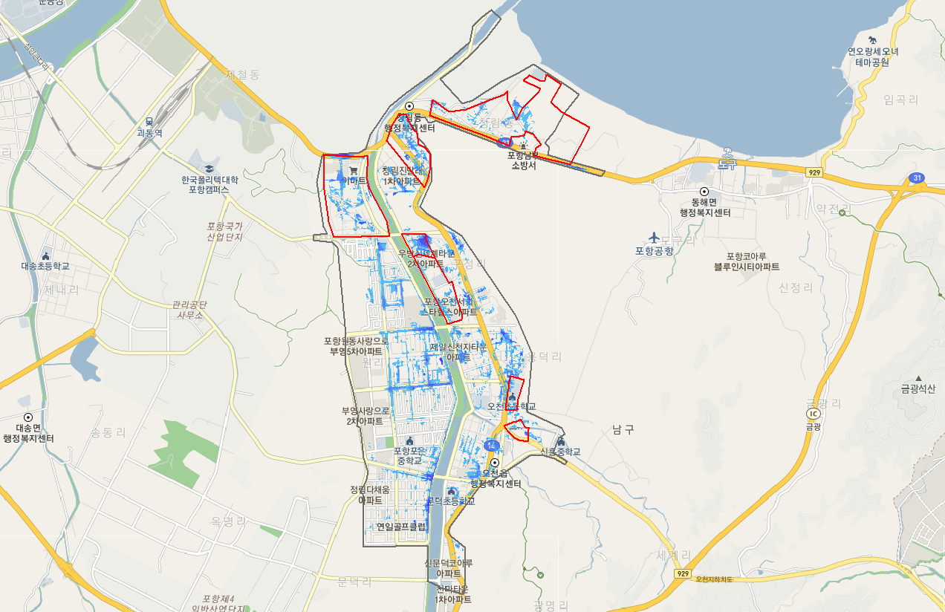
< 포항시 시나리오 조건 >
상류유량조건: 계획홍수량
조위조건: 만조
강우지속시간: 60분
총강우량: 100mm
침수흔적: 2022년(힌남노) 침수흔적도
③ 인덕동 소망아파트
① 청림시장 및 일월동 농지
② 청림동 1~7통
④ 우방신세계
⑤ 오천초등학교
범 례
0.1m ~ 0.3m
⑥ 오천시장
0.3m ~ 0.5m
0.5m ~ 1.0m
< 포항시 >
- 경계조건 : 상류) 계획홍수량, 하류) 포항항 최대 관측조위
- 2022년(힌남노) 침수흔적도와 비교
- 2022년 호우사상 : 강우지속기간 60분 최대 116mm 발생
1.0m ~ 1.5m
1.5m ~ 2.0m
2.0m ~ 3.0m
3.0m ~ 10.0m

Slide 8
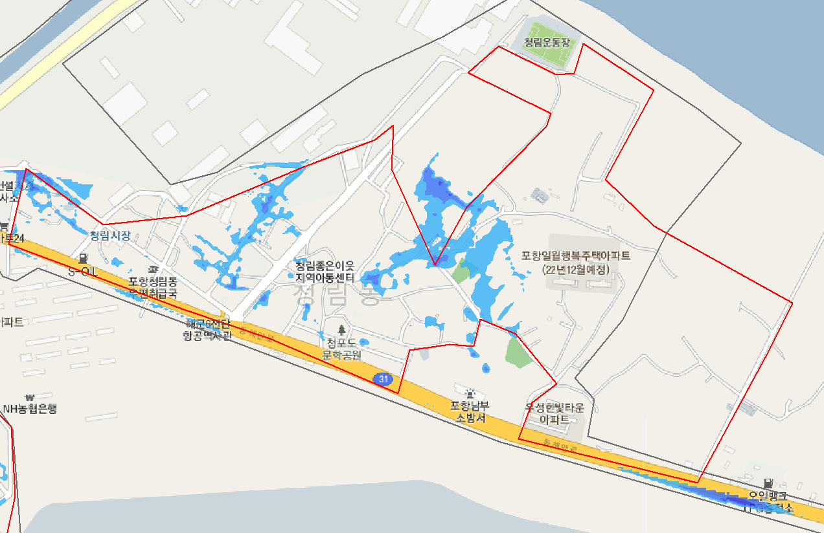
① 청림시장 및 일원동 농지
범 례
0.1m ~ 0.3m
0.3m ~ 0.5m
0.5m ~ 1.0m
1.0m ~ 1.5m
1.5m ~ 2.0m
2.0m ~ 3.0m
3.0m ~ 10.0m

Slide 9
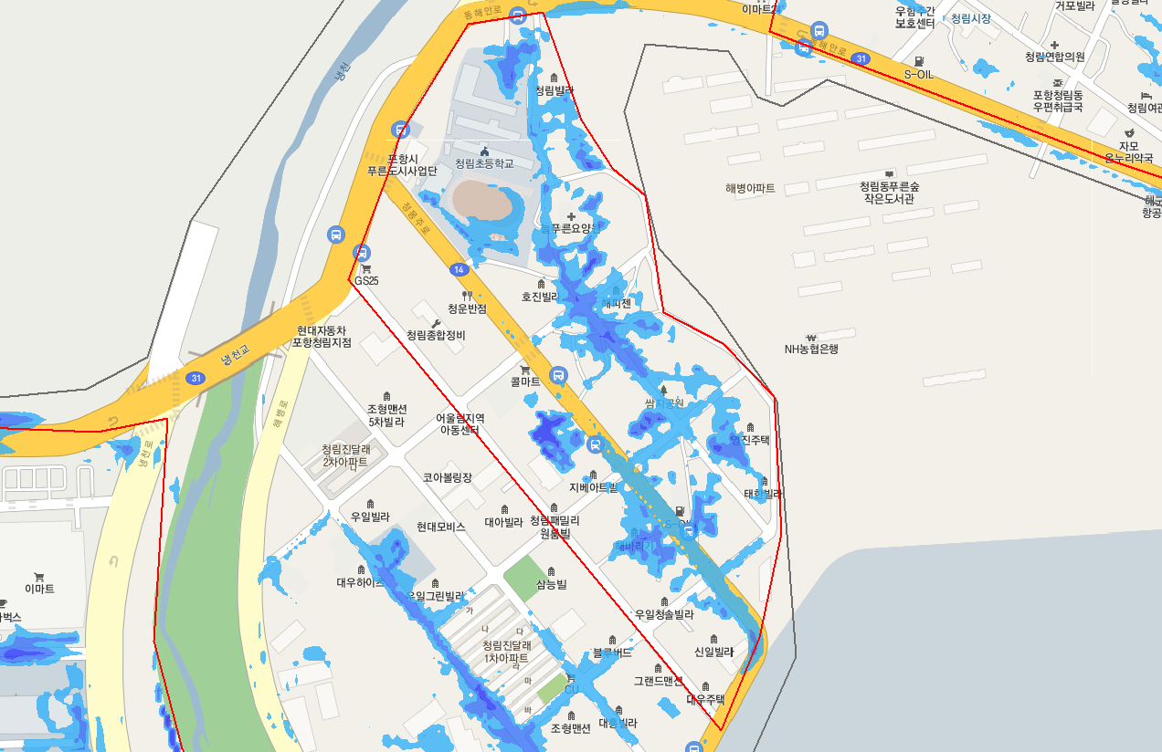
② 청림동 1~7통
범 례
0.1m ~ 0.3m
0.3m ~ 0.5m
0.5m ~ 1.0m
1.0m ~ 1.5m
1.5m ~ 2.0m
2.0m ~ 3.0m
3.0m ~ 10.0m

Slide 10
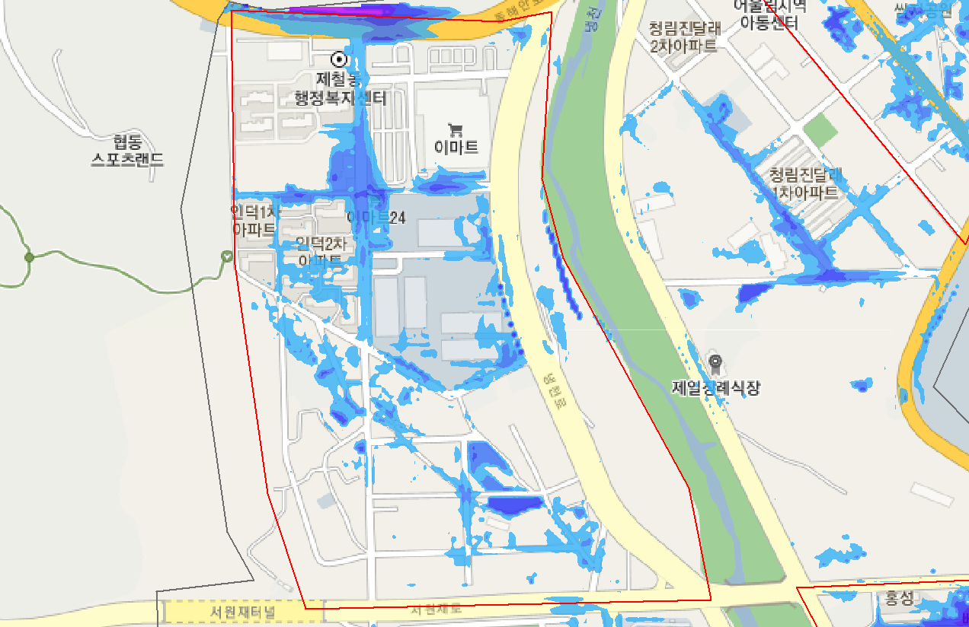
③ 인덕동 소망아파트
범 례
0.1m ~ 0.3m
0.3m ~ 0.5m
0.5m ~ 1.0m
1.0m ~ 1.5m
1.5m ~ 2.0m
2.0m ~ 3.0m
3.0m ~ 10.0m

Slide 11
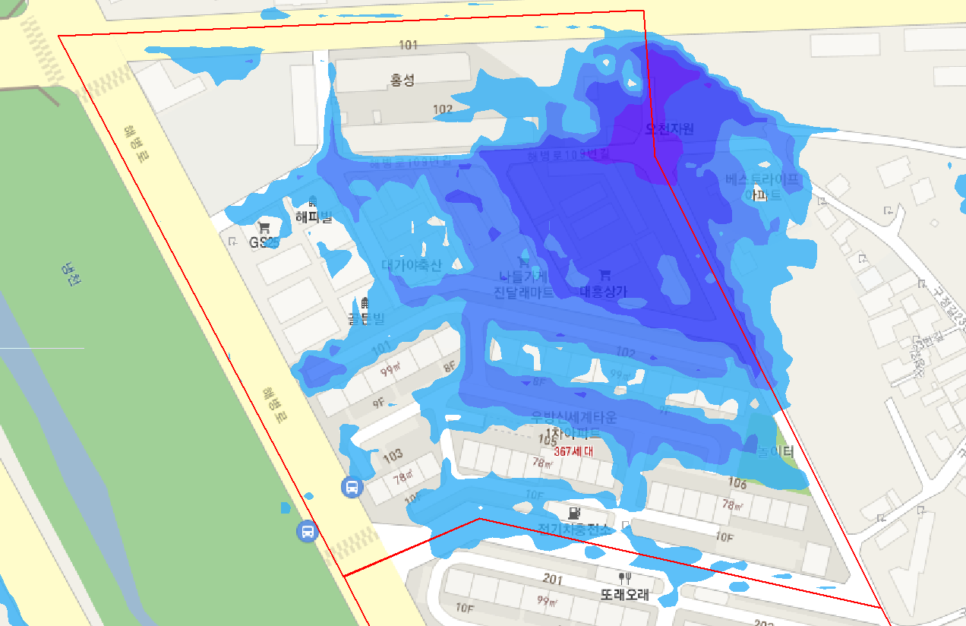
④ 우방 신세계
범 례
0.1m ~ 0.3m
0.3m ~ 0.5m
0.5m ~ 1.0m
1.0m ~ 1.5m
1.5m ~ 2.0m
2.0m ~ 3.0m
3.0m ~ 10.0m

Slide 12
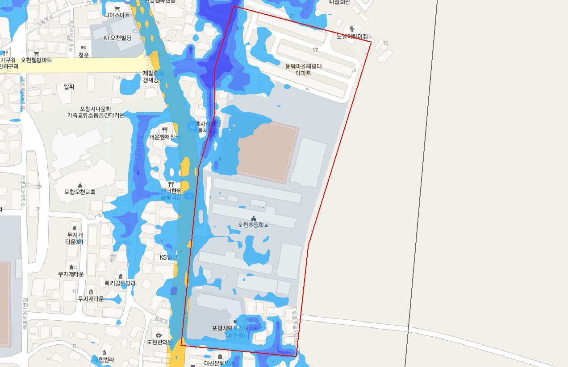
⑤ 오천초등학교
범 례
0.1m ~ 0.3m
0.3m ~ 0.5m
0.5m ~ 1.0m
1.0m ~ 1.5m
1.5m ~ 2.0m
2.0m ~ 3.0m
3.0m ~ 10.0m

Slide 13
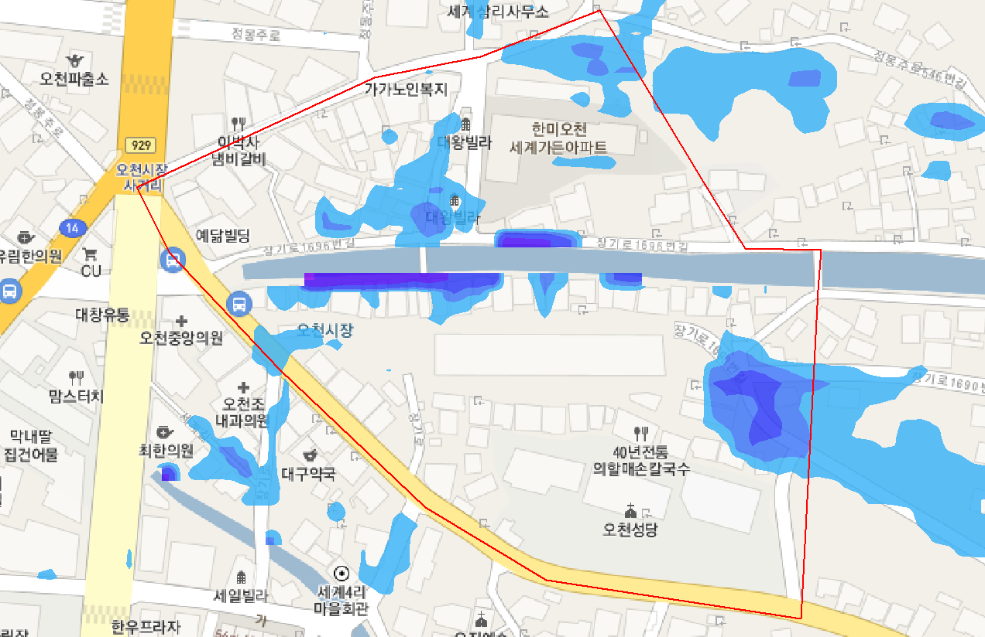
⑥ 오천시장
범 례
0.1m ~ 0.3m
0.3m ~ 0.5m
0.5m ~ 1.0m
1.0m ~ 1.5m
1.5m ~ 2.0m
2.0m ~ 3.0m
3.0m ~ 10.0m

Slide 14
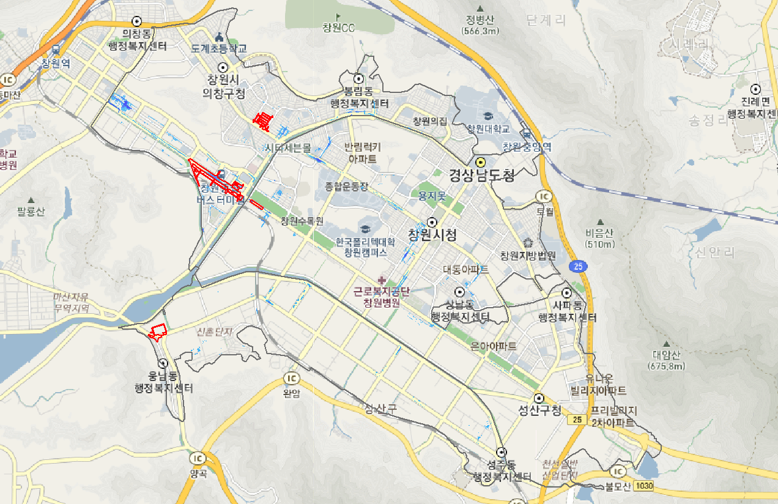
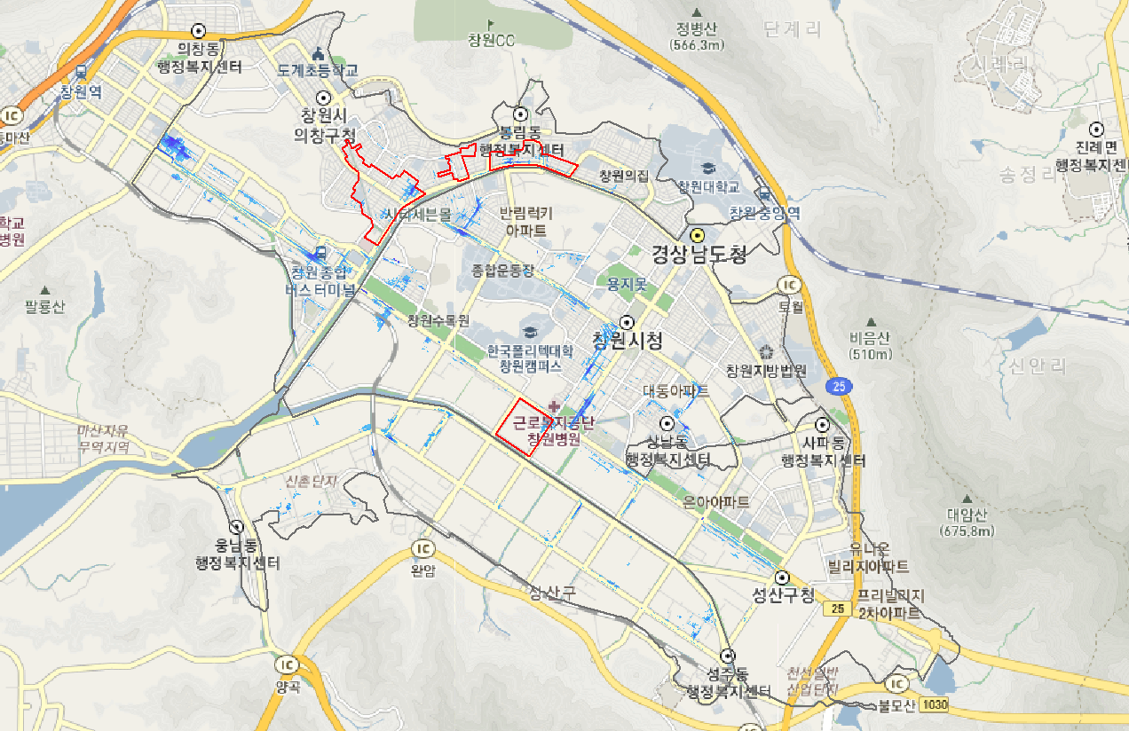
< 창원특례시 – 침수흔적도 비교 >
- 기점수위 : 만조위 적용
- 2009(집중호우) : 1시간 최대강우량 70mm 적용
- 2016(차바) : 1시간 최대강우량 101mm 적용
< 창원특례시 – 시나리오 조건>
- 기점수위 : 만조 적용
- 강우지속기간: 60분
- 총강우량: 120mm
- 침수흔적도: 2016(차바) 침수흔적도
범 례
② 봉곡지구
0.1m ~ 0.3m
③ 명곡지구
0.3m ~ 0.5m
① 명곡지구
0.5m ~ 1.0m
1.0m ~ 1.5m
1.5m ~ 2.0m
② 팔용지구
2.0m ~ 3.0m
3.0m ~ 10.0m
③ 내동지구
① 신촌지구
(1) 2009년(집중호우)
(2) 2016년(제8호 태풍 차바)

Slide 15
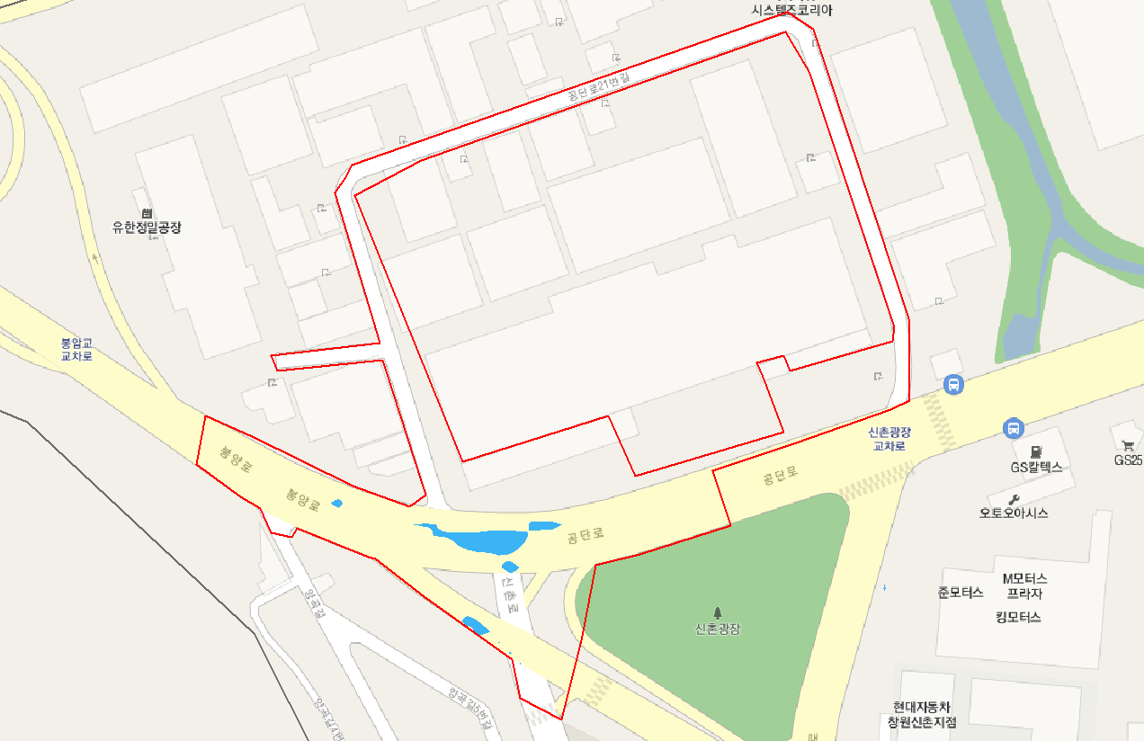
1-① 신촌지구
범 례
0.1m ~ 0.3m
0.3m ~ 0.5m
0.5m ~ 1.0m
1.0m ~ 1.5m
1.5m ~ 2.0m
2.0m ~ 3.0m
3.0m ~ 10.0m
2009년(집중호우) 결과

Slide 16
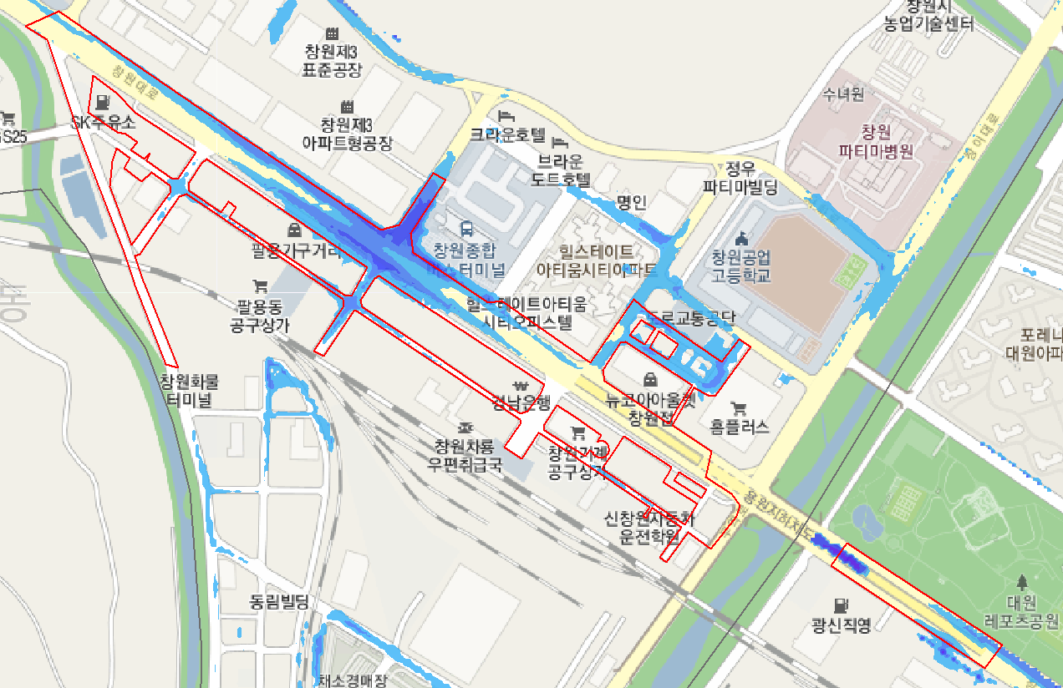
1-② 팔용지구
범 례
0.1m ~ 0.3m
0.3m ~ 0.5m
0.5m ~ 1.0m
1.0m ~ 1.5m
1.5m ~ 2.0m
2.0m ~ 3.0m
3.0m ~ 10.0m
2009년(집중호우) 결과

Slide 17
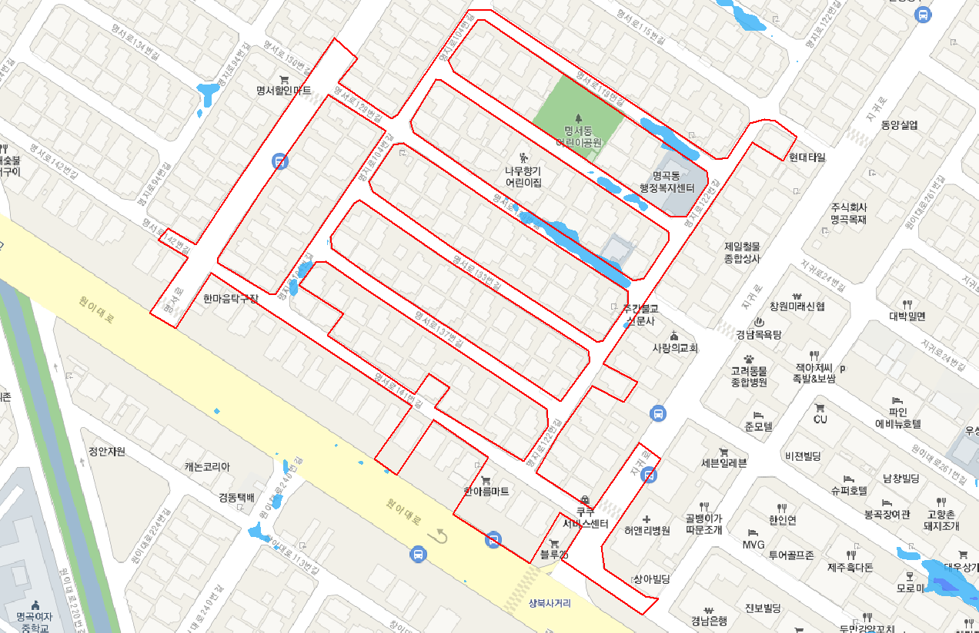
1-③ 명곡지구
범 례
0.1m ~ 0.3m
0.3m ~ 0.5m
0.5m ~ 1.0m
1.0m ~ 1.5m
1.5m ~ 2.0m
2.0m ~ 3.0m
3.0m ~ 10.0m
2009년(집중호우) 결과

Slide 18
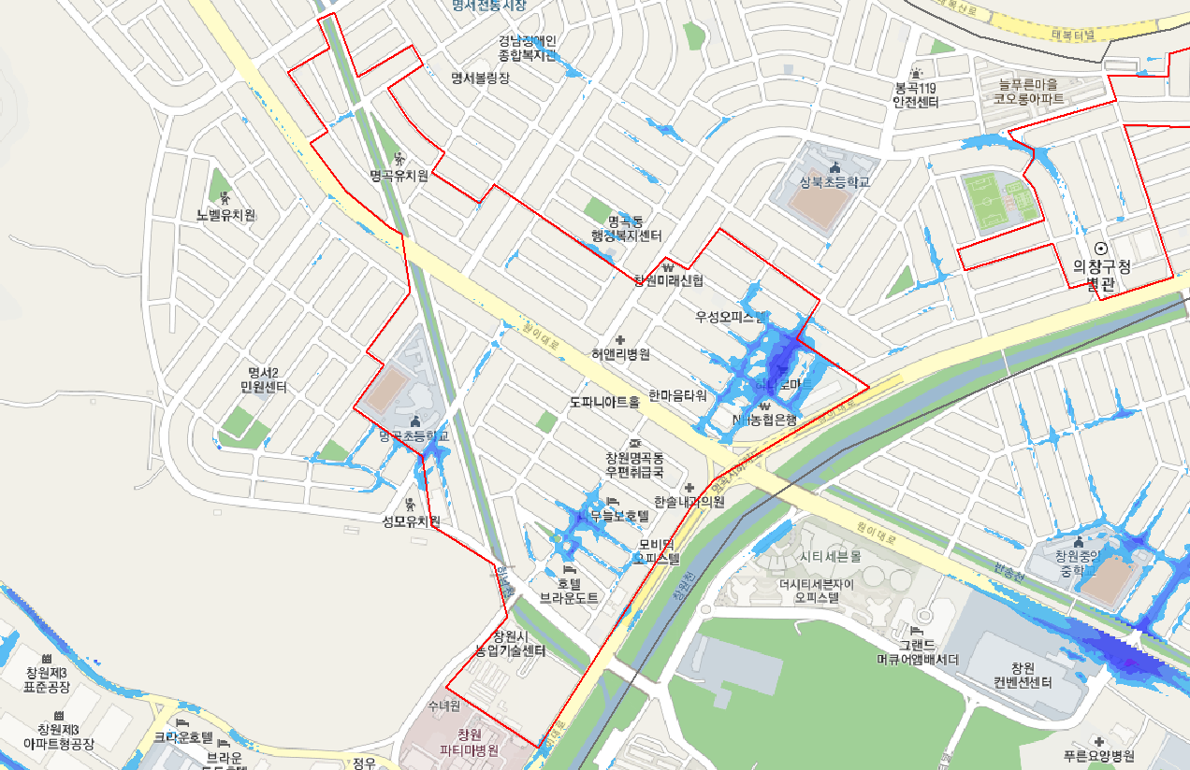
2-① 명곡지구
범 례
0.1m ~ 0.3m
0.3m ~ 0.5m
0.5m ~ 1.0m
1.0m ~ 1.5m
1.5m ~ 2.0m
2.0m ~ 3.0m
3.0m ~ 10.0m
2016년(태풍 차바) 결과

Slide 19
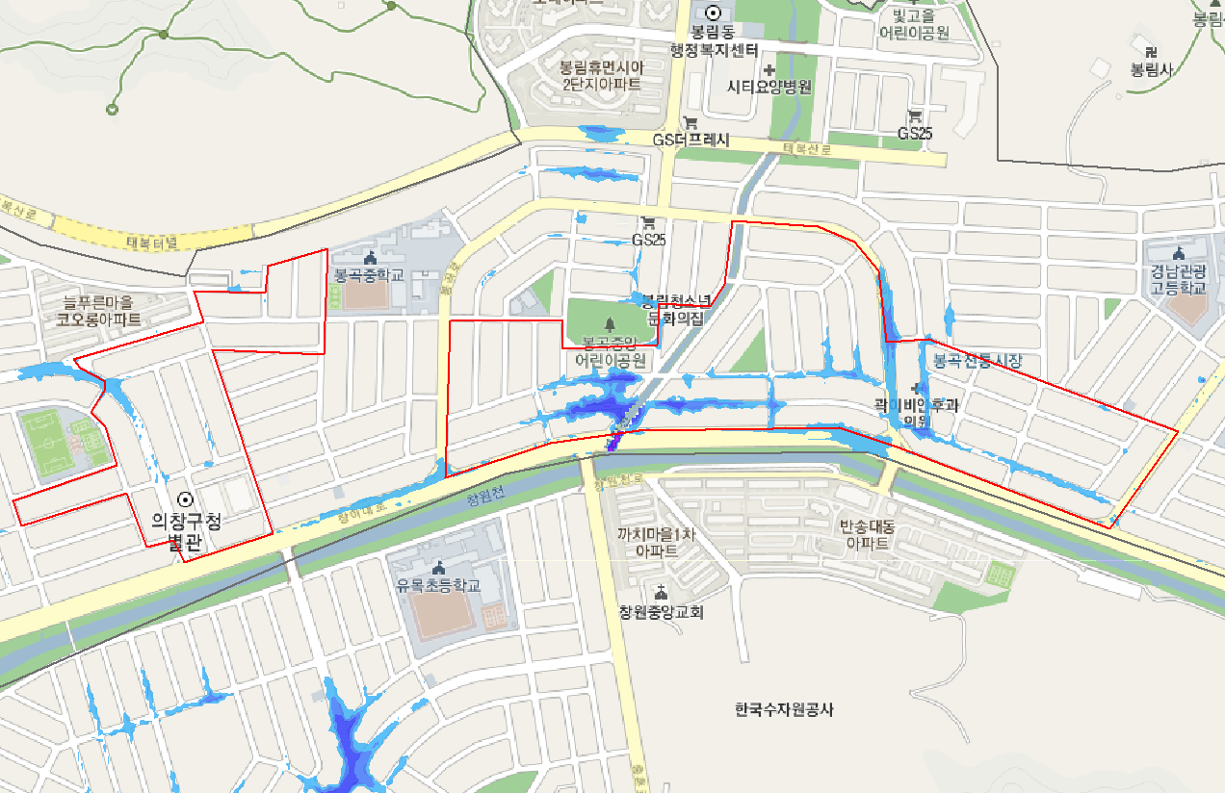
2-② 봉곡지구
범 례
0.1m ~ 0.3m
0.3m ~ 0.5m
0.5m ~ 1.0m
1.0m ~ 1.5m
1.5m ~ 2.0m
2.0m ~ 3.0m
3.0m ~ 10.0m
2016년(태풍 차바) 결과

Slide 20
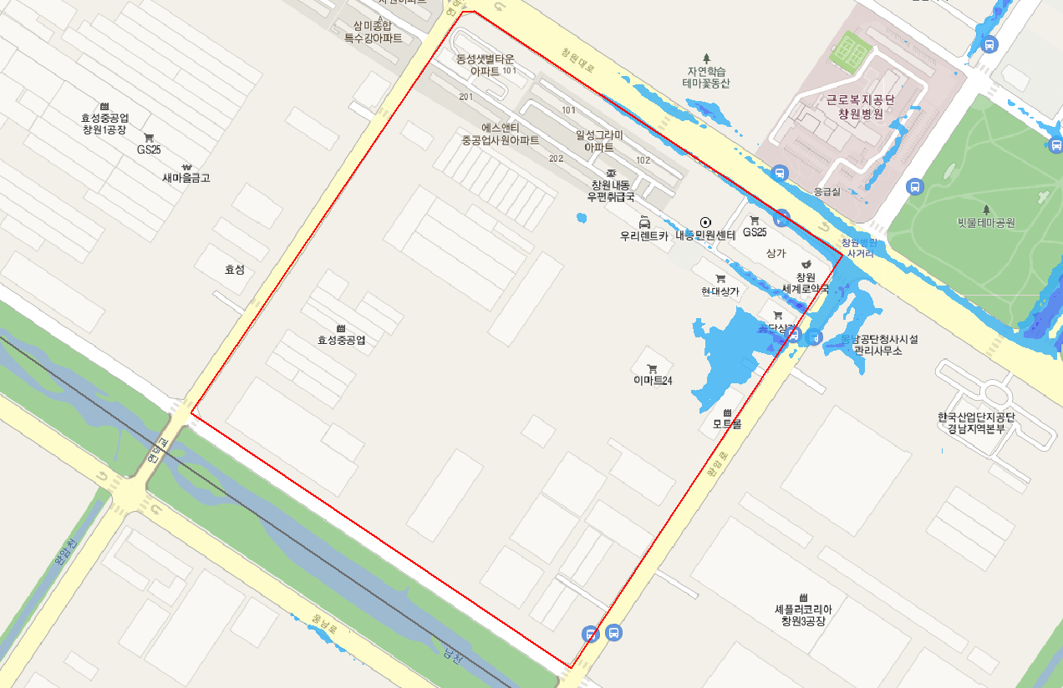
2-③ 내동지구
범 례
0.1m ~ 0.3m
0.3m ~ 0.5m
0.5m ~ 1.0m
1.0m ~ 1.5m
1.5m ~ 2.0m
2.0m ~ 3.0m
3.0m ~ 10.0m
2016년(태풍 차바) 결과

Slide 21
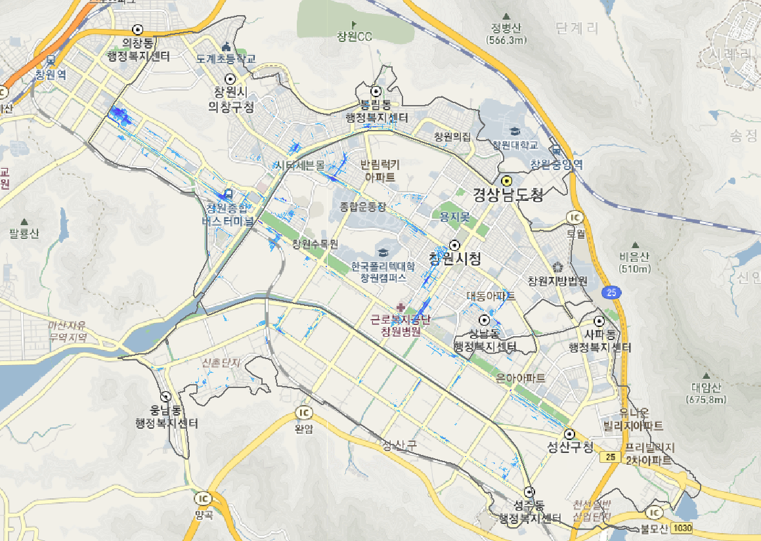
범 례
0.1m ~ 0.3m
0.3m ~ 0.5m
0.5m ~ 1.0m
1.0m ~ 1.5m
② 명서지구
1.5m ~ 2.0m
① 내동천지구
2.0m ~ 3.0m
3.0m ~ 10.0m
③ 창원천지구
< 창원특례시 – 자연재해저감종합계획 비교 >
- 기점수위 : 만조위 적용
- 자연재해저감종합계획 상 내수재해 선정지구 검토
- 방재성능목표 강우량 지속기간 1시간 97mm 적용

Slide 22
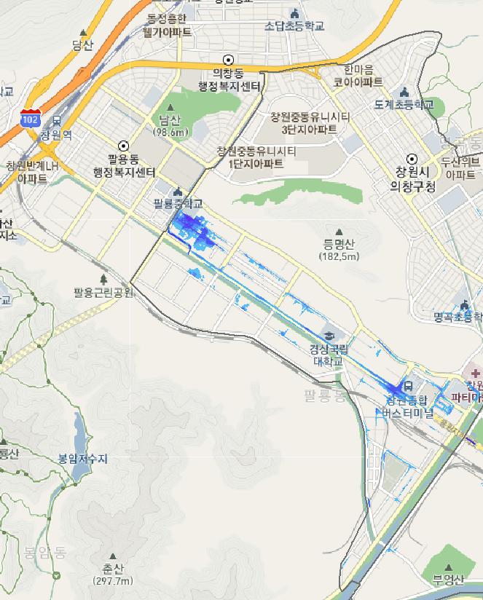
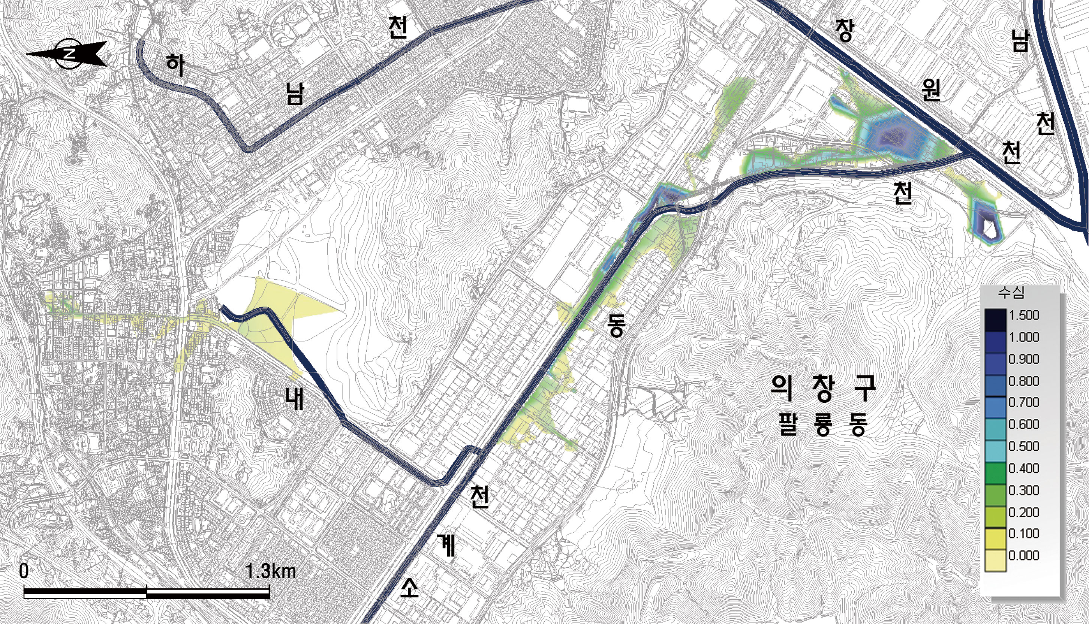
① 내동천지구
범 례
0.1m ~ 0.3m
0.3m ~ 0.5m
0.5m ~ 1.0m
1.0m ~ 1.5m
1.5m ~ 2.0m
2.0m ~ 3.0m
3.0m ~ 10.0m
(1) 모형 결과
(2) 자연재해저감 종합계획 결과 (수행 중)

Slide 23
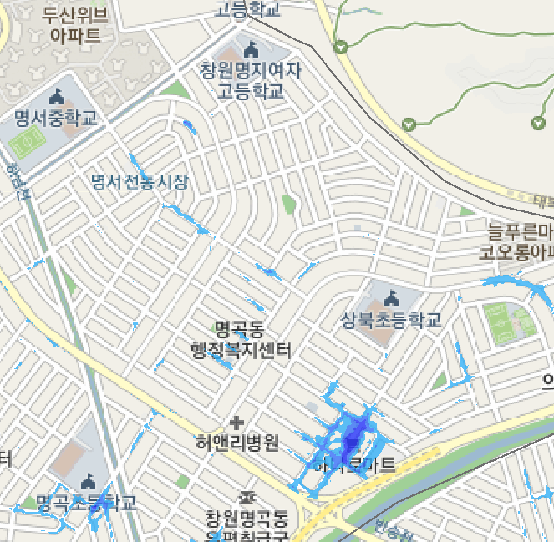
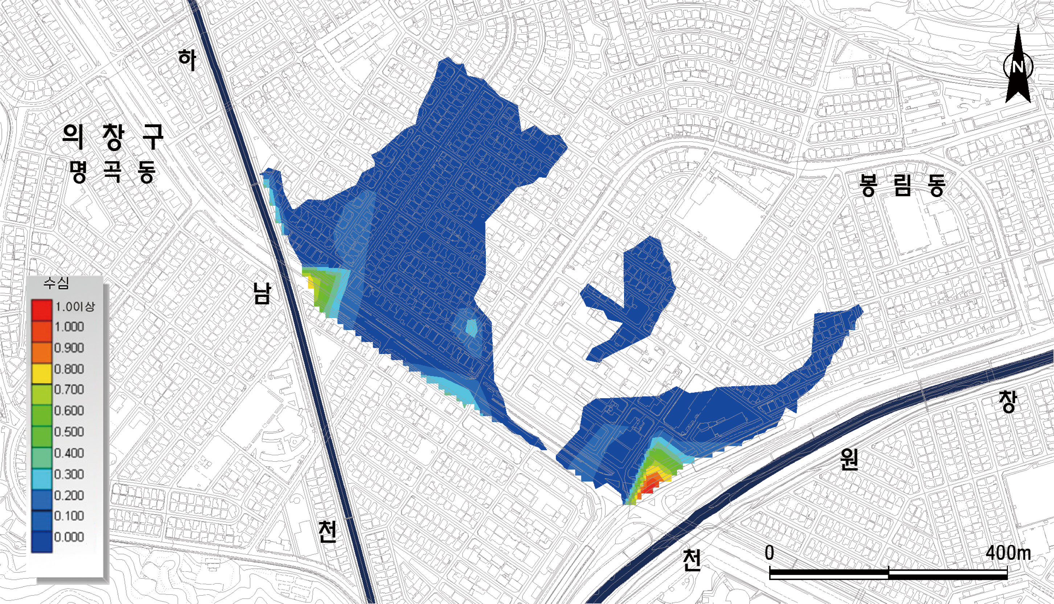
② 명서지구
범 례
0.1m ~ 0.3m
0.3m ~ 0.5m
(1) 모형 결과
(2) 자연재해저감 종합계획 결과 (수행 중)
0.5m ~ 1.0m
1.0m ~ 1.5m
1.5m ~ 2.0m
2.0m ~ 3.0m
3.0m ~ 10.0m

Slide 24
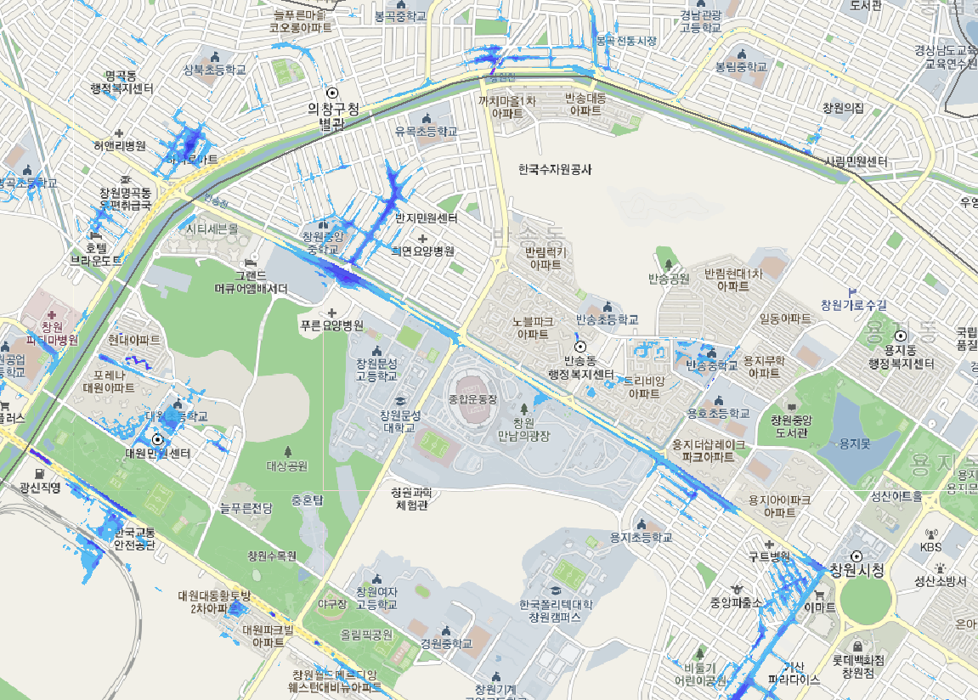
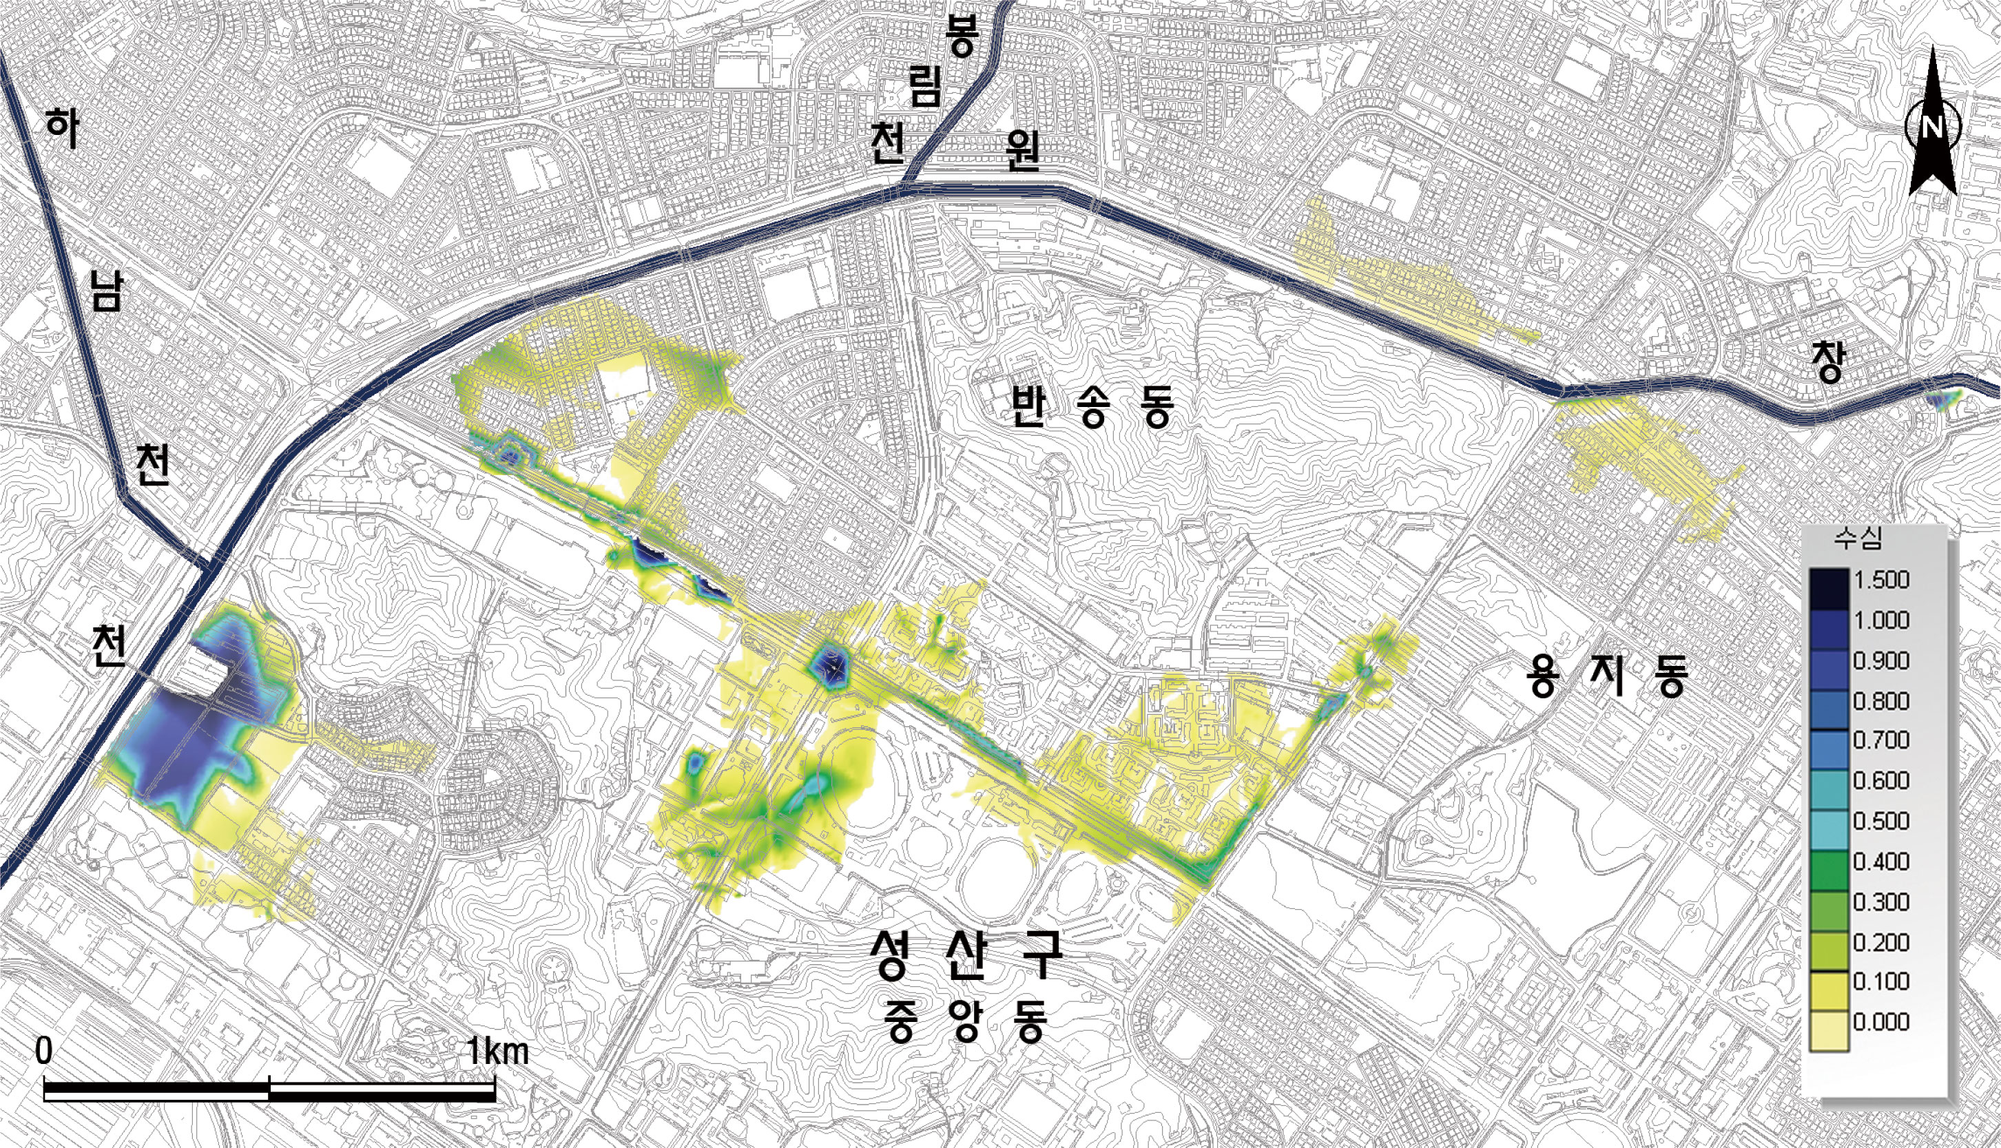
③ 창원천지구
범 례
0.1m ~ 0.3m
(1) 모형 결과
(2) 자연재해저감 종합계획 결과 (수행 중)
0.3m ~ 0.5m
0.5m ~ 1.0m
1.0m ~ 1.5m
1.5m ~ 2.0m
2.0m ~ 3.0m
3.0m ~ 10.0m

